Slide 1
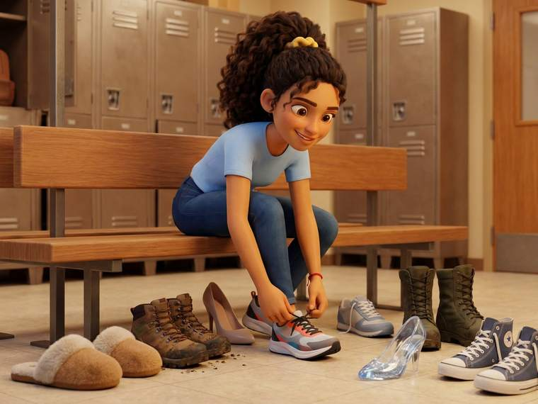

חוברת חוסן לתלמידים ‏·‏ ז׳–י״ב
צעדים של חוסן
כלי הנעליים: להחליף נעל כשהשטח משתנה
תשע נעליים, תשעה סיפורים: מנעלי בית ועד מגפיים. איזו נעל אתם היום?
הדרך לא תמיד בשליטתנו – אבל הבחירה בנעל בידיים שלנו.
יצרה: רוית ראש בן ישי

Slide 2

מה זה?
מה זה צעדים של חוסן?
לפעמים, כששואלים "איך את/ה מרגיש/ה?", קשה למצוא מילים ויוצא רק "הכול בסדר…". בכלי הזה מדברים על נעליים: כולם יודעים איך מרגישה נעל לוחצת, נוחה או בלויה. כל נעל מספרת משהו – וכך קל יותר לספר מה עובר עלינו.
הרעיון המרכזי
מתי משתמשים?
אי אפשר לשלוט בשטח – בעליות, בירידות ובבוץ. אבל אפשר לבחור נעל. חוסן הוא הגמישות להבין שהנעל הישנה כבר לא מתאימה – ולהחליף אותה.
• בפתיחת שיעור: "הנעליים שלי היום"
• לקראת שינוי: מגמה, מעבר, גיוס
• בשיחה על ריב או על פרגון בכיתה
מדברים על הנעל ולא על האדם – כך קל יותר לשתף. ואין נעל "טובה" או "רעה".
2
צעדים של חוסן ‏·‏ חוברת חוסן לתלמידים

Slide 3


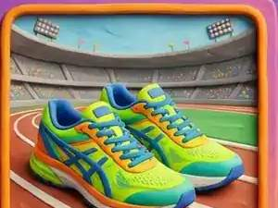

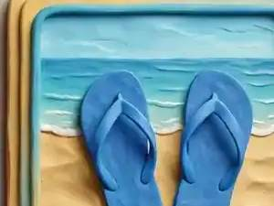

מילון הנעליים ‏·‏ 1 מתוך 3
בין מנוחה למרוץ
נעלי בית פרוותיות
המקום הבטוח, המשפחה, הצורך לנוח ולהתאזן. ולפעמים גם בריחה – להישאר בפנים כשצריך לצאת.
דוגמה: "אחרי שבוע של אזעקות אני בנעלי בית: צריכה יום רגוע עם המשפחה."
נעלי ריצה חדישות
הישגיות, תחרות, מרדף אחרי יעד וקצב חיים מהיר. מלא מוטיבציה – אבל לפעמים גם מתיש.
דוגמה: "השבוע אני בנעלי ריצה: אימונים, מבחן ועבודה – רץ/ה בלי הפסקה."
כפכפי אצבע
חופש, פשטות ו"לזרום". ולפעמים גם חוסר אכפתיות או חוסר מחויבות – כשנמאס להתאמץ.
דוגמה: "בחרתי בכפכפים כי אני כבר במוד של חופש."
3
צעדים של חוסן ‏·‏ חוברת חוסן לתלמידים

Slide 4
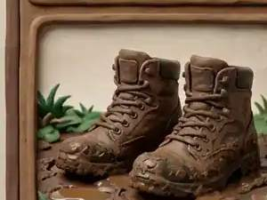

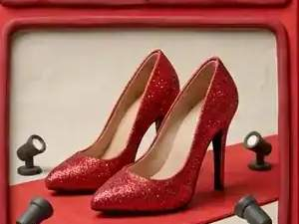

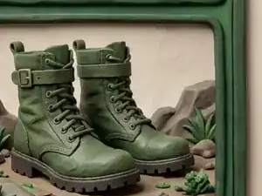

מילון הנעליים ‏·‏ 2 מתוך 3
בין חוסן למסיכות
נעליים מלוכלכות בבוץ
הדרך הייתה מאתגרת. הנעל מספרת על משבר, על מסע מפרך ועל ניסיון חיים שנצבר בדרך.
דוגמה: "הבוץ הוא מהתקופה שסבא היה בבית חולים. היה קשה – אבל עברתי את זה."
נעלי עקב ‏/‏ ערב
הרצון להרשים ואירועים חגיגיים – אבל גם "מסיכות" חברתיות, והסתרה של מי שאני באמת.
דוגמה: "ברשת אני מעלה רק תמונות מושלמות. לפעמים זה מרגיש כמו לעמוד על עקבים."
מגפיים צבאיים
יציאה לקרב או למשימה: חוסן, הגנה חזקה והכנה למחויבות.
דוגמה: "לקראת המבחן הגדול נעלתי מגפיים: תוכנית למידה, ריכוז ונחישות."
4
צעדים של חוסן ‏·‏ חוברת חוסן לתלמידים

Slide 5
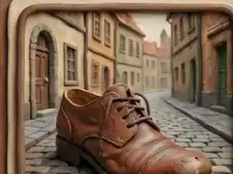

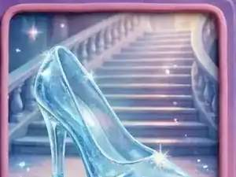

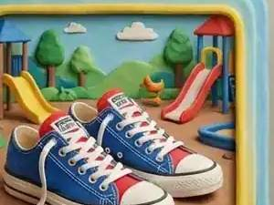

מילון הנעליים ‏·‏ 3 מתוך 3
שייכות וייחודיות
נעל בודדת (ללא זוג)
תחושת בדידות וחוסר שייכות – או דווקא ייחודיות, עצמאות וחיפוש עצמי.
דוגמה: "מאז שעברתי לבית ספר חדש אני מרגיש/ה כמו נעל בלי זוג."
נעל שקופה (סינדרלה)
פגיעות: כולם רואים לי הכול. יכולה לייצג כנות מוחלטת – או חיים בתוך פנטזיה.
דוגמה: "אחרי שהסיפור שלי הסתובב בקבוצה, הרגשתי שקוף/ה – כאילו כולם רואים הכול."
סניקרס קלאסיות
שייכות חברתית: להיות כמו כולם, "לזרום עם כולם" ולהתאים את עצמי לסביבה.
דוגמה: "עם החבר'ה מהשכבה אני בסניקרס: נוח לי, אני חלק מהקבוצה."
5
צעדים של חוסן ‏·‏ חוברת חוסן לתלמידים

Slide 6

בכיתה
משחקים עם הנעליים
הנעליים שלי היום: כל אחד בוחר נעל ומשלים: "בחרתי בנעל הזו כי…"
✓
להיכנס לנעלי האחר: בריב או בדילמה – מי נועל מגפיים כבדים ומי סנדלים עדינים? איך מרגיש הצד השני?
✓
מתנה של נעליים: מעניקים נעל לחבר/ה: "בחרתי לך נעלי ריצה כי אני מעריך/ה את ההתמדה שלך."
✓
בחירת המסלול: איזו נעל מתארת את הדרך שעברתי? ואיזו נעל ארצה לנעול בעוד שנה?
✓
6
צעדים של חוסן ‏·‏ חוברת חוסן לתלמידים

Slide 7



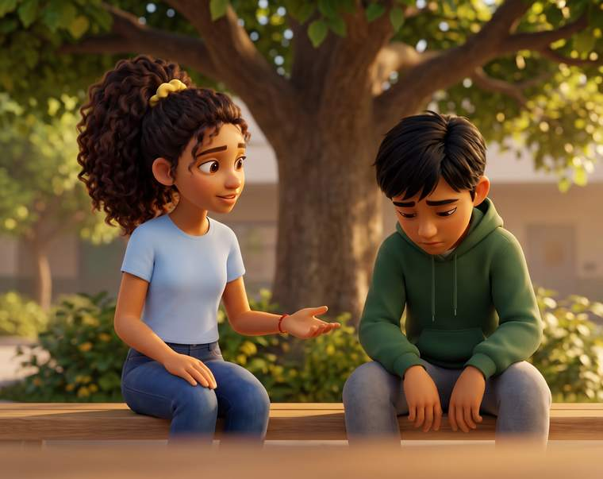
סיפור קצר
נועה והנעליים של הבוקר
2
1
אני בבוץ. היה שבוע קשה
איזו נעל אתם היום?
נועה בוחרת בנעליים המלוכלכות: היו אזעקות והיא כמעט לא ישנה.
בפתיחת השיעור המחנכת פורסת קלפי נעליים על השולחנות.
4
3
מחר אני רוצה נעלי ריצה!
ואני נעל בודדת השבוע…
הדרך לא בשליטתה, אבל היא בוחרת לאיזו נעל לחזור – ולא לבד.
דני בוחר בנעל הבודדת. נועה שמה לב – וניגשת אליו בהפסקה.
7
צעדים של חוסן ‏·‏ חוברת חוסן לתלמידים

Slide 8
תורכם
תורכם: הנעליים שלי
עונים לבד, בכתב. אין נעל "טובה" או "רעה".
איזו נעל מתארת אותי היום? בחרתי בה כי…
1
איזו נעל מתארת את הדרך שעברתי בשנה האחרונה?
2
באיזו נעל ארצה להיות בעוד שנה? מה יעזור לי להחליף?
3
נעל שהייתי מעניק/ה לחבר/ה, ולמה:
4
נעל שחסרה במילון: איך היא נראית ומי נועל אותה?
5
8
צעדים של חוסן ‏·‏ חוברת חוסן לתלמידים

Slide 9
כרטיס סיכום
הנעליים בכיס
גזרו ושמרו ✂
נעלי בית מנוחה, ביטחון ומשפחה
נעלי ריצה הישגיות וקצב מהיר
בוץ דרך קשה שעברתי – וניסיון
עקבים רצון להרשים, ולפעמים מסיכה
מגפיים נחישות ומוכנות למשימה
נעל בודדת בדידות – או ייחודיות
סניקרס שייכות: להיות חלק מכולם
זכרו: חוסן הוא לא לסבול נעל לוחצת – אלא לדעת להחליף אותה.
צריכים עזרה? לא נשארים לבד
פנו ליועצת, לנאמני החוסן המורים או לנאמני החוסן התלמידים
וגם למחנך/ת, להורים או לכל מבוגר שאתם סומכים עליו. לבקש עזרה זה סימן לחוזק.
מקור המודל: על פי "צעדים של חוסן" מאת רוית ראש בן ישי ‏·‏ בהשראת ערכת קלפים מאת אדרת ווקר, מרכז פסג״ה לוד
יצרה: רוית ראש בן ישי

